Slide 1
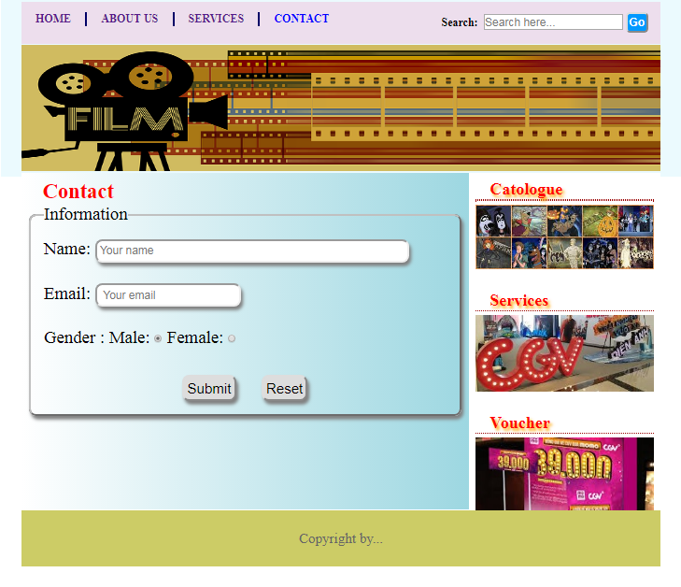
HOẠT ĐỘNG CƠ BẢN WEB
Ví dụ:

Slide 2
Web Client:
Ví dụ Form trên web cung cấp thông tin công ty cần đăng ký .
Form gửi thắc mắc.
Form xem đăng ký tài khoản của công ty X.
Kiểm tra dữ liệu nhập phía client.

Slide 3
server
Phân giải domain name sang địa chỉ IP
Lưu trữ dữ liệu
Kiểm tra dữ liệu nhập phía server.
Xử lý đăng ký tài khoản của công ty X.

Slide 4
Services:
Services: là một module cài đặt sẳn để thực hiện một phương thức, công việc xữ lí theo yêu cầu người dùng đăng ký thông tin
Xử lý đăng ký dịch vụ công ty X cung cấp bảo hiểm.

Slide 5
Sự tương tác giữa các thành phần(QTHĐ)
Khi người dùng cần mua gói dịch vụ trên website, người dùng sẽ nhập địa chỉ Website, hoặc các trang có liên quan đến Website, phía server nhận được sẽ phân giải tên miền sang địa chỉ IP và truy cập vào server, server sẽ gửi trang Web hiển thị thông tin về cho người dùng phía client.

Slide 6
Sự tương tác giữa các thành phần(QTHĐ)
Khi người dùng cần mua mua gói dịch vụ, sẽ chọn các sản phẩm cần mua, sau đó nhập các thông tin cần thiết để thanh toán hóa đơn như: địa chỉ, email, số điện thoại,...(có sự kiểm tra dữ liệu nhập cả phía client và server). Khi người dùng nhấn nút thanh toán, Website sẽ chuyển hướng sang dịch vụ thanh toán mua mua gói dịch vụ qua Paypal để khách hàng có thể giao dịch.

Slide 7
Những mặt hàng trên Website sẽ được cập nhật thường xuyên bởi người dùng quản lý.
Các phản hồi của người dùng về các sản phẩm sẽ được gửi về server thông qua Form gửi thắc mắc về sản phẩm.

Slide 8
Web App
Về triển khai và cài đặt: Web App: chỉ cần cài và triển khai phía server, client cần truy xuất thì truy xuất thông qua browser; Desktop App: triển khai và cài đặt cả client và server, và chỉ client nào được cài đặt mới được truy xuất dữ liệu đến server.
Về cài đặt framework đi kèm: Web App không cần, nhưng Desktop App thì phải cài đặt.

Slide 9
Về bảo trì: Web App chỉ cần bảo trì phía server, Desktop thì phải cả client và server.
Giao diện: Web App: tùy thuộc vào browser, nên rất khó quản lý; Desktop App: thiết kế giao diện sẵn.
Kiểm tra hợp lệ dữ liệu: Web App dùng script để kiểm tra -> tùy thuộc vào browser có đáp ứng hay không; Desktop App: kiểm tra theo ngôn ngữ lập trình sử dụng.
Về truyền nhận dữ liệu giữa client và server: Web App tùy thuộc vào band width;

